Slide 1
Proposte per il Sud
Riunione preparatoria per un documento di proposte al Ministro per il Sud
Ottobre 2018

Slide 2
Qualche dato per capire lo stato dell’arte al Sud
Da sempre l’insieme delle regioni meridionali rappresenta la parte a minore crescita e capacità di sviluppo se messa a confronto con le dinamiche economiche del Centro-Nord.
Maggiori tassi di disoccupazione, minore reddito pro-capite, minore presenza di imprese private sono solo alcuni degli indicatori del divario Sud-Nord.
L’ultima lunga crisi economica, iniziata nel 2008 e terminata nel 2016, che ha colpito tutto il Paese, si è rivelata ancora più evidente nel Mezzogiorno rispetto al Centro-Nord. Tra il 2008 e il 2017 il Pil in Italia ha registrato una riduzione (in termini reali) del 5,5%, mentre il Mezzogiorno ha registrato una flessione del 10,0%.

Slide 3
La crisi ha allargato il divario Sud-Nord, ma negli ultimi anni il Pil ha ripreso a crescere
Fonte: elaborazione Centro Studi Cni su dati Svimez, Istat

Slide 4
Dopo il 2014 il Pil ha ripreso a crescere, non riportandosi però ai livelli pre-crisi
Le regioni meridionali, ad oggi, non solo non hanno recuperato le posizioni perse nel 2007, ma neanche quelle del 2012
Fonte: elaborazione Centro Studi Cni su dati Svimez

Slide 5
In quale scenario oggi il settore dell’ingegneria può fare proposte per il Mezzogiorno? Qualche idea del CNI

Slide 6
Dopo un lungo periodo di crisi, è prevista una crescita del settore delle costruzioni leggermente più sostenuta nel Mezzogiorno rispetto al resto del Paese
Fonte: elaborazione Centro Studi Cni su dati Svimez

Slide 7
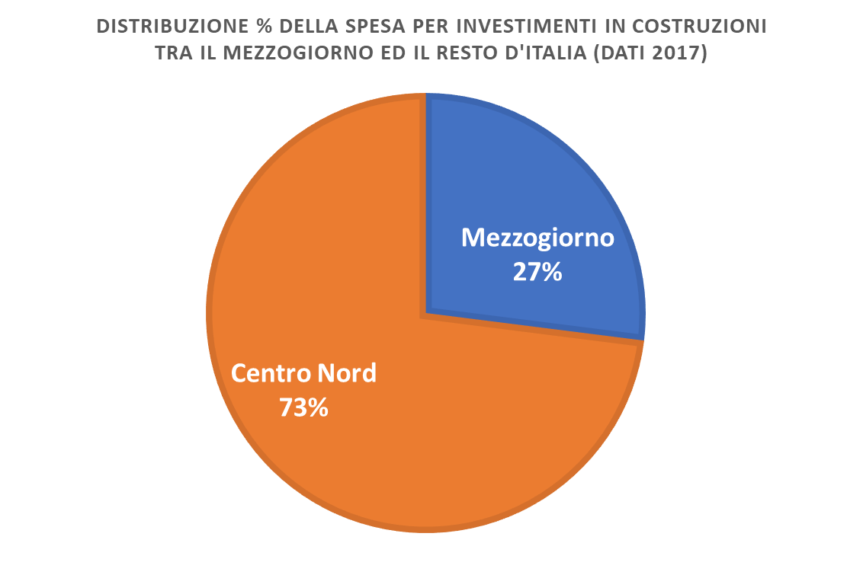
La ripresa attraverso le costruzioni e le nuove infrastrutture sembra possibile
Fonte: elaborazione Centro Studi Cni su dati Svimez

Slide 8
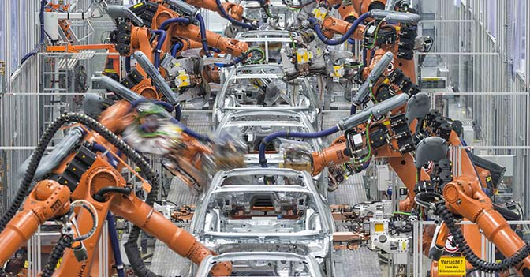
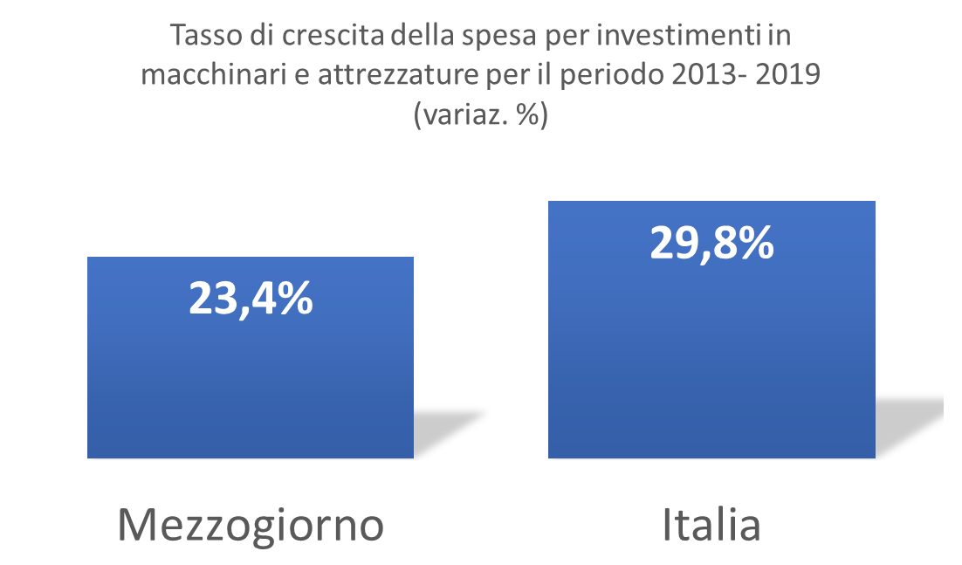
Dal 2017 anche al Sud si è intensificata la spesa per macchinari, attrezzature e tecnologia, ma il recupero rispetto all’inizio decennio e rispetto al Centro-Nord è ancora lontano
Fonte: elaborazione Centro Studi Cni su dati Svimez

Slide 9
Il Mezzogiorno e i possibili «motori della crescita». Studi e analisi differenti convergono nell’identificare i seguenti assi dello sviluppo
Rigenerazione urbana ed energetica
Potenziamento della rete logistica e infrastrutturale
Rilancio delle aree interne, attraverso il sistema delle connessioni
Interventi di messa in sicurezza del patrimonio edilizio e di mitigazione del rischio sismico e idrogeologico
Potenziare il processo di innovazione tecnologica nelle filiere produttive secondo il Piano Impresa 4.0
Ridurre il gap in termini di dotazione di infrastrutture materiali e tecnologiche tra il Sud ed il Nord del Paese
Su questi interventi, gli ingegneri liberi professionisti possono e devono avere una capacità di visione e di proposta, perché nelle loro mani è una parte della progettazione di quanto programmato

Slide 10
Motori della crescita del Mezzogiorno e idee per lo sviluppo. Di cosa parliamo esattamente

Slide 11
Rigenerazione urbana e energetica: cosa fare (fonte: Svimez, SMR, Agenzia pol. di coesione)
Come accaduto nel Nord del Paese, le città di medie e grandi dimensioni possono essere luogo di progettazione di interventi finalizzati alla modernizzazione delle infrastrutture, alla riqualificazione di aree urbane, alla bonifica di siti dismessi o sottoutilizzati. La sfida per Napoli ha una dimensione di scala vasta, che va ben oltre i destini del comune centrale e si lega anche al tema della istituzione delle Città Metropolitane e alla definizione di strategie di sviluppo per i loro territori. Le Città Metropolitane del Mezzogiorno, Napoli, Bari, Palermo, Catania, Messina e Reggio Calabria, Cagliari sono anche città costiere e portuali, con un retroterra ricco di valori ambientali e culturali da mettere in gioco per migliorare l’attrattività turistica e la qualità della vita: si pensi ad esempio a Bari, alle filiere agroalimentari metropolitane dell’entroterra in connessione con la Fiera del Levante e il vicino porto commerciale e crocieristico, e alle relazioni ambientali costituite dalle “lame”, valli fluviali che originano nel vicino Parco Nazionale dell’Alta Murgia e convergono nella città, da mettere in sicurezza sotto il profilo idraulico, come premessa per una piena valorizzazione in chiave paesaggistica e fruitiva. L’efficientamento energetico degli involucri e dei complessi edilizi e lo sviluppo di tecnologie di produzione energetica che possono integrarsi negli edifici e nei quartieri, consentono ormai di promuovere “azioni pervasive”.
Concretamente ci si scontra però anche con l’incapacità delle Amministrazioni locali (non solo al Sud, in questo caso) di gestire risorse pubbliche varate per interventi organici di rilancio delle città medio grandi. Esiste infatti un Programma Operativo Regionale Metro, nell’ambito del quale solo Firenze, Milano e Bari figurano come città virtuose, in grado di spendere i fondi messi a disposizione per interventi organici di riqualificazione e tutela del territorio metropolitano. Messina e Napoli (insieme a Bologna) mostrano una capacità di spesa (rispetto agli obiettivi previsti) pari allo 0,1%.

Slide 12
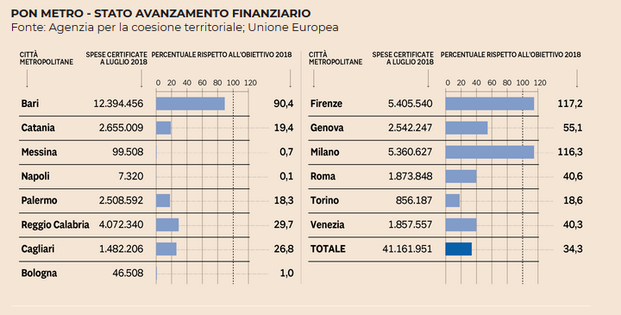
PON Metro (dal 2014 al 2020, 900 milioni di euro da spendere per le città metropolitane. 90 milioni per ciascuna c.m. del Sud e 40 milioni per ciascuna c.m del Centro-Nord)

Slide 13
Rete logistica e infrastrutture di collegamento (più avanti un focus su infrastrutture nel Mezzogiorno) (fonte: Svimez, SMR, Agenzia pol. di coesione)
Con molta retorica, da anni si continua a dire che, per la propria posizione, l’Italia ed il Mezzogiorno in particolare possono ambire a fungere da piattaforma del Mediterraneo. Al di là delle parole, in effetti le potenzialità per crescere ci sono, ma spesso mancano interventi di modernizzazione dei nodi e delle infrastrutture di rete esistenti effettuati in modo tempestivo, tali da permettere di cogliere le opportunità del variare dei flussi di merci e persone. I porti sono da tempo uno strumento di sviluppo in quanto la maggior parte delle merci esportate ed importate dall’Italia viaggia via mare. Il punto è che la rete dei trasporti in Italia e nel Mezzogiorno necessita di un potenziamento, di corretta manutenzione e di modernizzazione. Un «sistema integrato di atti» (es. Piano per la portualità e la logistica, Nuovo Fondo per le infrastrutture prioritarie e la progettazione, interventi per Marebonus e Ferrobonus, Piano straordinario per la mobilità turistica, Contratto di programma RFI, Contratto di Programma Anas) esistenti e varati negli scorsi anni definiscono, già oggi, un sistema di interventi sulle infrastrutture del Mezzogiorno

Slide 14
Manutenzione del territorio a azione di sistema per la mitigazione del rischio (fonte: Istat, CNI, INGV)
In un contesto generalizzato di fragilità del territorio, le regioni meridionali registrano indicatori di esposizione al rischio (sismico e idrogeologico), maggiori rispetto al Centro-Nord.
Nel Sud si concentra il 65% della popolazione residente nella zone a maggiore rischio sismico (Zona 1 e 2) ed il 64% del patrimonio edilizio esposto a maggiore rischio sismico.
Al 2016 il 15% dei Comuni del Mezzogiorno risultava privo di piano di emergenza da rischio sismico a fronte del 14% a livello nazionale;
Il Sud registra il più elevato indice di esposizione della popolazione a rischio frane: 5,3 abitanti per km2 (esposti) a fronte di una media nazionale di 2,9 abitanti per km2;

Slide 15
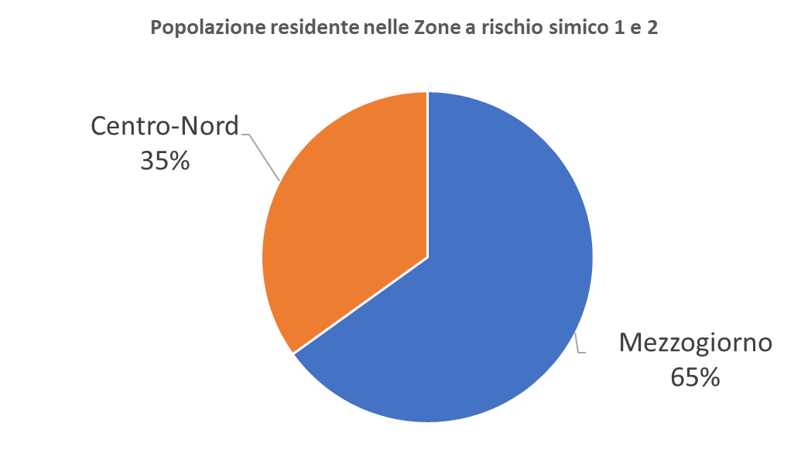
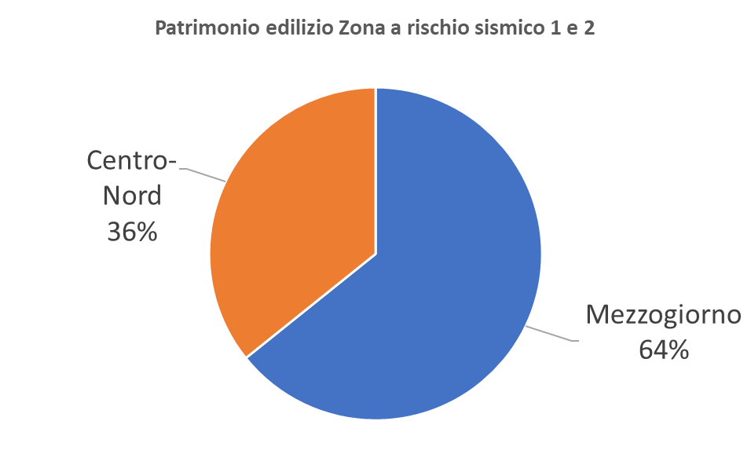
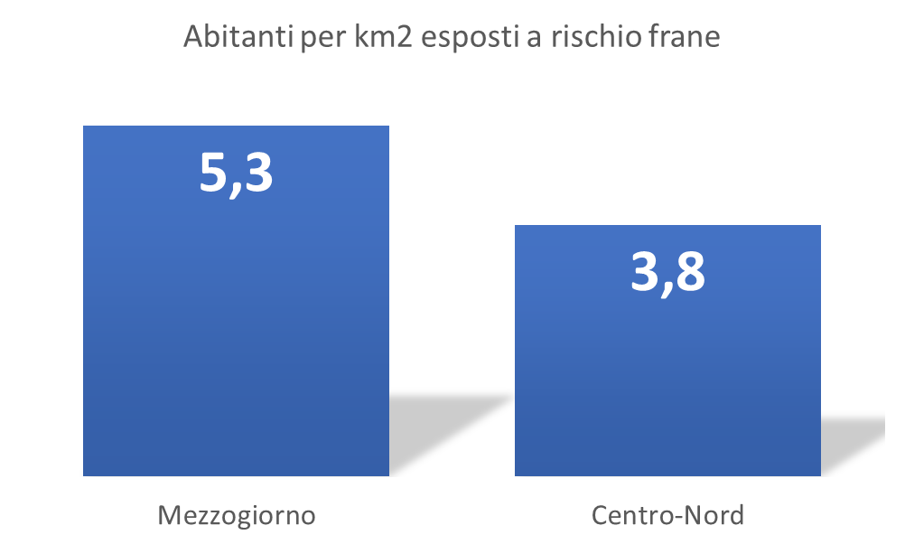
Un’azione sistematica di salvaguardia (e valorizzazione) del territorio e di diffusione della cultura della sicurezza è prioritaria anche attraverso il sismabonus
Fonte: elaborazione Centro Studi Cni su dati Istat e INGV

Slide 16
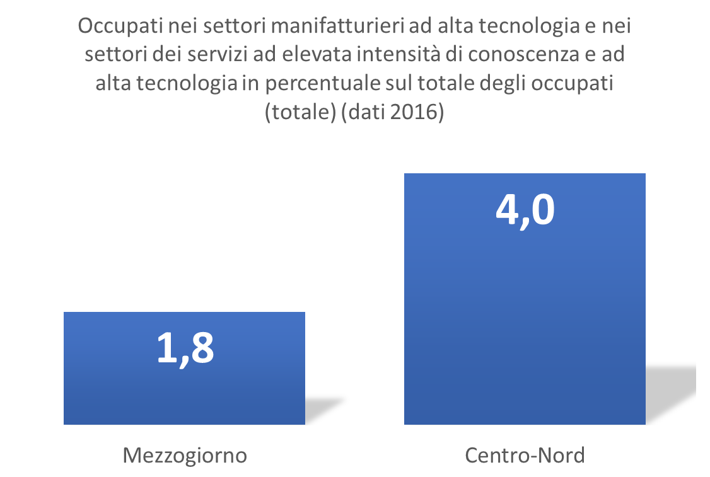
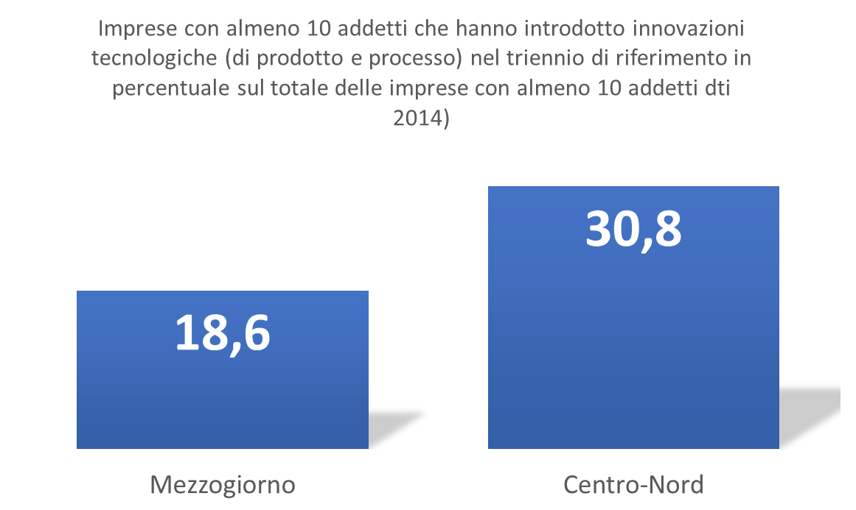
Filiere produttive e innovazione
Da tempo sono state identificate delle filiere produttive di eccellenza che rappresentano un motore della crescita nel Mezzogiorno: agroalimentare, aerospaziale, automotive, abbigliamento/calzature/conceria, meccanica e automazione, mobili, turismo;
La retorica che da anni ripete che le imprese del Mezzogiorno necessitano di più innovazione corrisponde in massima parte alla realtà. L’ingegneria può svolgere un ruolo importante, ma la questione è complessa
Fonte: elaborazione Centro Studi Cni su dati Istat

Slide 17
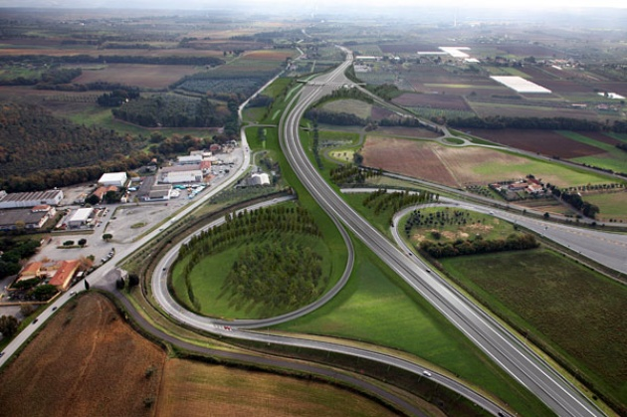
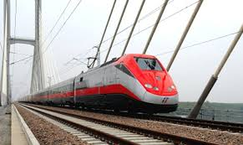
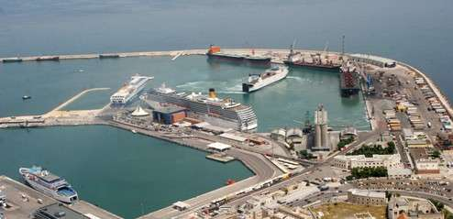
Focus Tra le diverse opzioni e proposte, quelle legate al potenziamento delle Infrastrutture rappresentano, forse, il principale strumento per la crescita del Mezzogiorno Nel fare delle proposte ragioniamo, però, sugli investimenti ed interventi già programmati dallo Stato

Slide 18
Ad oggi, e fino a quando il MIT ed il Governo non definiranno nuovi programmi infrastrutturali, gli interventi sono quelli identificati dalla Struttura di missione del MIT e segnalati a febbraio 2018. Concretamente quale è l’ordine di grandezza degli investimenti per opere pubbliche relative ad infrastrutture di collegamento?
Tra interventi già messi a bilancio (58% del totale risorsegli investimenti in infrastrutture per il Mezzogiorno ammontano a 49,4 miliardi di euro, che arrivano a 57 miliardi con le spese per la mobilità urbana
49,4 mld euro

Slide 19
49,4 miliardi per il Sud, per fare cosa?
Ferro: velocizzazione tratte, potenziamento tratte, realizzazione nuove linee ferroviarie, raddoppio linee, sistemi di segnalamento, sicurezza galleria, soppressione passaggi a livello
Strade: riqualificazione, messa in sicurezza tratte, adeguamento collegamenti, completamento lotti;
Portualità: opere di manutenzione, digitalizzazione, ultimo miglio ferroviario, energia e ambiente, realizzazione o rifacimento waterfront e servizi croceristici
Aeroporti: opere adeguamento piste (decollo-atterraggio), collegamenti aeroporto-nodo metropolitano di riferimento
Mobilità urbana: acquisto mezzi di trasporto per rinnovo flotta

Slide 20
Dettaglio opere infrastrutturali programmate per il Sud

Slide 21
Ferrovie

Slide 22
Strade e Autostrade/1

Slide 23
Strade e Autostrade/2

Slide 24
Portualità

Slide 25
Aeroporti

Slide 26
Spese programmate o in corso/Sintesi

Slide 27
Ultimo aspetto per una interlocuzione con il Ministro per il Sud: l’accesso dei professionisti ai Fondi Por e PON
Facciamo un po’ di chiarezza tra noi. Il problema dell’accesso dei professionisti sussiste per i fondi e gli incentivi gestiti da Regioni e Ministeri. Horizon 2020 ed altri programmi comunitari non c’entrano. Il problema è tutto italiano e….forse superabile col tempo.
Il problema dell’accesso ai fondi da parte dei liberi professionisti è complesso, ma è meno complicato di quanto sembri. Le regioni ed i Ministeri non hanno ancora ben chiaro che i bandi destinati alle PMI DEVONO essere accessibili anche a chi opera nella libera professione. E’ un problema di CULTURA e di INFORMAZIONE capillare che dal CENTRO (Agenzia per la Coesione e la stessa Ministra) si dovrebbe fare presso gli Uffici di programmazione e gestione Misure Bandi. Oggi, spesso, ci sono bandi formalmente aperti ai professionisti, ma materialmente inaccessibili a questi per motivi formali.
Gli Ordini ed il CNI dovrebbero promuovere un’azione di moral suasion presso i soggetti (Regioni e Ministeri e Agenzie che operano attraverso i PON e POR). L’incontro con la Ministra può essere una buona occasione per chiarire molte cose e chiedere un impegno minimo da parte sua.
Su questo aspetto gli Ordini del Mezzogiorno dovrebbero aprire il dibattito e individuare buone prassi (che in qualche Regione è in atto).

